Slide 1

Návrh dvoustupňového jednoválcového kompresoru
Vysoká škola technická a ekonomická
Ústav technicko-technologický
Autor bakalářské práce: Tomáš Weber
Vedoucí bakalářské práce: Ing. Martin Podařil, Ph.D.
Oponent bakalářské práce: Ing. Miloš Kašpárek

Slide 2
Motivace a důvody k řešení daného problému
Zlepšení dovedností v programu Autodesk Inventor 2018
Zajímavost a hlubší poznání tématu

Slide 3
Cíl práce
Návrh dvoustupňového kompresoru
Výkresová dokumentace

Slide 4
Výzkumný problém
Vytvořit kompresor, jednoválcový, dvoustupňový
Aplikovat výpočty, 3D modelování

Slide 5
Struktura práce
Teoretická část:
  Historie
  Rozdělení kompresorů (objemové, rychlostní)
Praktická část:
  Postup výpočtu (Chlumský Vladimír 1958, Hieke Vilibald 1963)
  Konstrukční návrh v programu Autodesk Inventor 2018)
  Výkresová dokumentace

Slide 6
Použité metody
Výpočetní
  Základní rozměry
  Návrh pístu, ojnice a klikové hřídele
  Výpočet převodu mezi kompresorem a motorem
Modelovací
  Náčrt, vysunutí, rotace

Slide 7
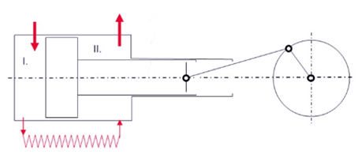
Základní údaje o kompresoru
Nasávané množství : 30 m³.h⁻¹
Výstupní tlak: 1,5 MPa
Otáčky kompresoru: 11 000 ot/min

Slide 8
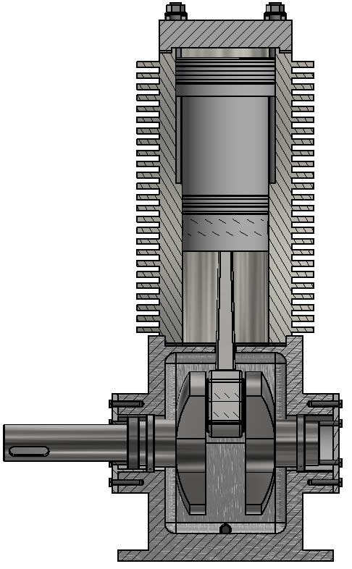
Konstrukce kompresorové jednotky

Slide 9
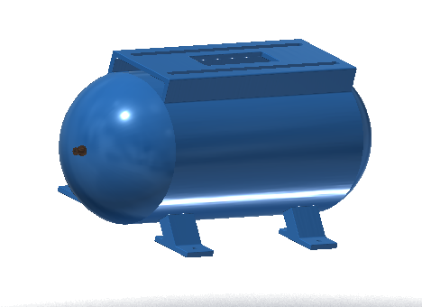
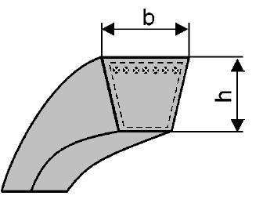
Převod a tlaková nádrž
Převod
  Klínový řemen klasického průřezu
Tlaková nádrž
  Firma TECHNO-AIR, 100 L

Slide 10
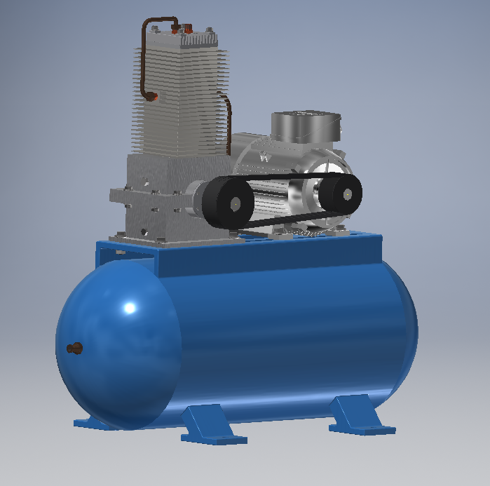
Závěrečné shrnutí
Cíl práce byl splněn

Slide 11
Navazující otázky
Otázka č. 1 : Popište přínos závěrečné práce pro Vás a pro praxi.
Otázka č. 2 : Jakým způsobem byste stlačované medium mezi jednotlivými stupni komprese chladil? (typ chladiče)

Slide 12
Děkuji za pozornost

